Slide 1



可靠性工程基础理论与概念
深信服科技研发专业能力系列课程
深信服科技培训发展中心系列课程

Slide 2
1 可靠性发展历史
2 可靠性工程理论
目录
3 可靠性基本概念
4 业界广义可靠性
5 可靠性度量体系
深信服科技研发专业能力系列课程

Slide 3



1 可靠性发展历史
深信服科技研发专业能力系列课程
深信服科技培训发展中心系列课程

Slide 4


Slide 5
可靠性的价值
减少故障和事故的发生，尤其是避免灾难性事故发生：
86年1月28日,美航天飞机”挑战者号”由于1个密封圈失效,起飞76S后爆炸,7名宇航员丧生,造成12亿美元的经济损
92年我国发射”澳星号”时由于一个小小零件的故障,发射失败,造成了巨大的经济损失和政治影响
降低产品的总费用：
首先要增加费用,如选用好的硬件和编程语言, 冗余设计等。然后产品可靠性的提高使得维修费及停机检查损失费大 大减小，使总费用降低
对客户而言，减少停机时间，提升产品的可用率，一台设备顶多台用，发挥多倍的效益
对于公司而言，可以改善公司信誉，增强竞争力，扩大市场份额，从而提高经济效益。
深信服科技培训发展中心系列课程

Slide 6
国外发展历史
1940s年，起源于美国
重点在于电子管和真空管的可靠性研究
成立AGREE，电子设备可靠性顾问委员会
1950s年，推广发展
美国制定了一系列军用可靠性标准
AGREE在1957年发表的《军用电子设备的可靠性》报告成为后来全世界可靠性工作的指南
前苏联、日本、英国等国家开始介入可靠性研究
可靠性由电子设备拓展到电力、机械、动力等方面
1960s，可靠性工程的系统化
阿波罗项目全面采用的可靠性工程技术，极大地推动了可靠性技术在全世界的推广
可靠性工程已经成为系统工程的一部分，日益系统化
可靠性统计试验逐步完善
深信服科技研发专业能力系列课程

Slide 7
国外发展历史
1970s，进入可靠性保证阶段
可靠性管理的作用突出显现，美国将可靠性管理作为质量管理的核心
日本全面引进可靠性技术，推行全面质量管理，取得巨大效益
1980s，可靠性体系完善
美国建立了完备的可靠性标准体系，如可靠性通用大纲、可靠性预计、FMEA等
可靠性工作项目不断丰富，例如电路容差设计、潜在电路分析、随机有限元分析等
波音公司建立了完备的故障信息闭环管理体系
1990s年，可靠性工程深度拓展
ISO9000将可靠性列入研制过程的必要工作项目
民用产品全面建立可靠性要求体系
机械、结构、机构的可靠性分析方法成熟
诞生了大量可靠性软件工具
深信服科技研发专业能力系列课程

Slide 8
国内发展历史
1960s年，可靠性引入到中国
1970s年，可靠性引进和研究阶段
诞生了大量可靠性标准
翻译了一些可靠性书籍
产生了一些可靠性报告
1980s年，可靠性工程的应用
1985年，诞生了中国质量与可靠性信息中心
1986年，在高校中诞生了可靠性的专门学科
1988年，GJB450-88《武器装备可靠性通用大纲》推行，成为军工和民用产品的可靠性工作标准
大量研究课题取得突破性进展
深信服科技培训发展中心系列课程

Slide 9
国内发展历史
1980s年，可靠性工程的应用
运七飞机成功地运用可靠性技术，极大地提高了可靠性
教8飞机从方案阶段起，全过程推行可靠性工程技术
电视机、机车等民用产品开始采用可靠性技术，提高产品的寿命和可靠性
1990s年，
中国航空航天可靠性技术成熟，全面推广可靠性技术的应用
华为、中兴、大唐等通讯行业企业陆续开始推行可靠性技术
出口产品的可靠性工作极大地推动了可靠性工程技术的应用
一些外资企业在中国建立的研发和生产机构可靠性应用技术普及，间接地推动了我国可靠性技术的普及
机车行业推出QS9000，强制采用可靠性工程控制
电力系统可靠性工程框架逐步建立
船舶行业可靠性工程工作陆续开展
深信服科技培训发展中心系列课程

Slide 10
2 可靠性工程理论
深信服科技研发专业能力系列课程
深信服科技培训发展中心系列课程

Slide 11
基本概念
可靠性工程（Reliability Engineering）：是在产品寿命周期全过程（论证、方案、工程研制、生产和使用）中同产品故障作斗争的一门学科
通俗来说，就是在研究产品“生病”的机理与规律，“防病、治病”的方法。这与研究人类“生病，防病，治病”的医学工程是相似的
基于产品的架构及其同外界环境的辩证关系出发，用实验研究、现场调查、失效分析等方法进行如下的研究：
可靠性与外界运行环境的相互关系
各种故障的发生、传播的规律及其预防、诊断、恢复/修复、隔离，甚至消除的方法
增进系统可靠性的一系列技术和管理活动
深信服科技培训发展中心系列课程

Slide 12
基础框架
组织人员
学习赋能
技术标准
工程方法
落地实践
可靠性任职标准
公司级可靠性需求基线
SFMEA
可靠性技术规划方法论
公司可靠
性架构师
可靠性技术培训
公司级可靠性设计准则
FRACAS
可靠性方案设计方法论
可靠性知识库
可靠性质量属性标准
RCA
可靠性融入IPD流程
可靠性TMG
产品可靠
性工程师
产品可靠性需求基线
能力规划
产品可靠性设计准则
需求分析
方案设计
产品可
靠性TSE
产品可靠性测试基线
测试设计
测试执行
公司可
靠性TSE
可靠性测试技术培训
公司级可靠性测试基线
深信服科技研发专业能力系列课程
能力评估
SFIT

Slide 13
流程规范
需求规划
总体设计
模块设计
系统测试
网上运行
TR3
TR6
输出可靠性技术规划
输出可靠性架构设计
输出可靠性机制设计方案
输出网上可靠性问题分析报告(设计改进）
可靠性工程师
评审特性级可靠性设计方案
可靠性TMG
通过TR3的必要条件
通过TR6的必要条件
评审可靠性技术规划
评审可靠性架构设计
评审共性可靠性机制设计
评审可靠性测试报告
开发工程师
输出特性可靠性设计（含FMEA分析报告）
可靠性技术规划指导
系统级可靠性设计指导
特性级可靠性设计指导
可靠性能力评估指导
系统级可靠性设计模板
特性级可靠性设计模板
工程能力
sFMEA分析模板
可靠性网上问题分析改进指导
可靠性测试设计模板
故障注入工具平台
可靠性测试技术规划指导
可靠性测试设计指导
可靠性TSE
输出可靠性测
试技术规划
设计可靠性测试方案
评审可靠性测试用例
输出可靠性测试报告
输出网上可靠性问题分析报告（测试改进）
测试工程师
设计可靠性测试用例
执行可靠性测试用例

Slide 14
两线两库
1）系统所有故障模式的集合，是评估产品故障检测、定位、恢复能力的基准
2）是FMEA+FTA分析开展的基础
可靠性测试质量标准：提供了可靠性测试场景、验收标准
故障模式库
可靠性测试基线
两线两库
可靠性规划与设计标准：定义了可靠性设计与实现要求，作为技术规划以及方案设计的输入
可靠性需求基线
两线两库是在可靠性实践过程中不断积累得来的，是经验也是准则。是需要持续维护和完善的
可靠性设计准则库
深信服科技研发专业能力系列课程

Slide 15
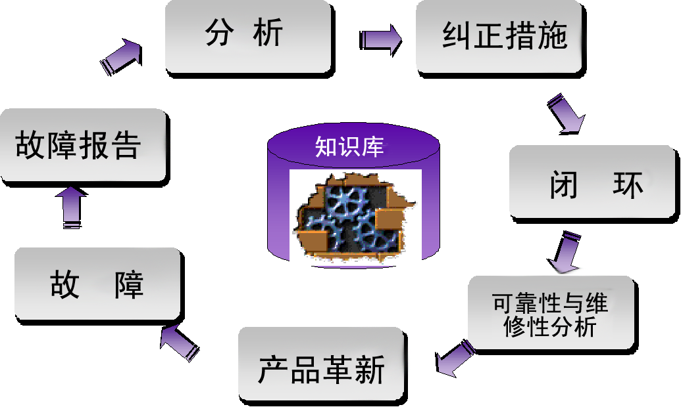
FRACAS
FRACAS 的英文全称是Failure Reporting, Analysis and Corrective Action System,也就是我们所说的故障报告、分析和纠正措施系统，也称故障闭环管理系统，另外有多种称法，如“归零管理”、“PRACAS”、“8D”等。
利用“信息反馈、闭环控制”原理，通过一套规范化的程序，使发生的故障能够得到及时报告和纠正，实现可靠性增长，达到可靠性和可维护性预期目标，防止故障再现
通过FRACAS建立企业问题/故障信息数据库，为可靠性分析与设计，可维护性策略，硬件备件策略提供数据依据
建立故障报告、分析和纠正措施系统（FRACAS）的目的是及时报告产品的故障，分析故障原因，制定和实施有效的纠正措施，以防止故障再现，改善其可靠性和可维护性－－－－中华人民共和国国家军用标准(GJB 841-90)
深信服科技培训发展中心系列课程
深信服科技研发专业能力系列课程

Slide 16
FRACAS
建立以可靠性为中心的质量控制流程
F
R
C
A
S
数
据
库
FMEA+FTA
建立质量与可靠性信息管 理平台
将 “8D” 过程融入质量与可靠性信息管理
建立统一的数据库和知识库，实现信息共享
建立信息管理规则，规范化信息传递
充分利用问题、故障信息，积累企业经验
规范化问题/故障信息的报告、分析、纠正、闭环和利用
解决问题/故障处理不及时的问题
解决信息传递的不规范的问题
完善问题/故障的闭环控制
优化企业的问题/故障处理流程
提高质量和可靠性的工作效率
故障模式库
故障场景描述
可靠性设计准则
使用、故障、维修信息
可靠性评估
故障统计分析
可靠性增长计划
提供其它可靠性工作的数据基础
可靠性增长计划制定
故障模式影响分析（FMEA）
可靠性评估：故障恢复率，MTBF等
可靠性预计与建模
科学地积累产品开发经验
建立完整的问题/故障信息数据库
建立科学地利用经验数据的方法
建立知识库和专家库
可靠性设计准则库
深信服科技研发专业能力系列课程

Slide 17
3 可靠性基本概念
深信服科技研发专业能力系列课程
深信服科技培训发展中心系列课程

Slide 18
直观理解
生活中的“可靠性”：是人类的一种属性，指的是可以相信，可以信赖的程度
形容计划的：滴水不漏，天衣无缝，万无一失
形容朋友的：金兰之好，莫逆之交
形容承诺的：君子一言，驷马难追；言出必行
形容感情的：海枯石烂，永不变心；肝胆相照，荣辱与共
深信服科技培训发展中心系列课程
深信服科技研发专业能力系列课程

Slide 19
基本定义
可靠性(Reliability) ：产品在规定的条件下、规定的时间内完成规定的功能的能力，即业界所说的三规。是产品的一种固有属性
1）规定的条件：产品的运行环境
环境条件：温度，湿度，压力，振动，冲击，电磁场，电磁辐射等等
工作条件：工作应力，系统负载，业务模型，人员操作等等
2）规定的时间：产品的生命周期
工作时间：时长（小时）、频次（次数）、距离（公里），例如交换机寿命20年，手机寿命5年，手机划盖工作寿命6万次，汽车寿命30万公里
非工作时间：待机状态，储存状态等
3）规定的功能：产品的技术性指标
指产品标准或产品技术条件中所规定的各项技术性能（技术指标）
产品：指的是新版ISO9000中定义的硬件和流程性材料等有形产品以及软件等无形产品
深信服科技培训发展中心系列课程

Slide 20
常见分类
按阶段分：固有可靠性和使用可靠性
固有可靠性：是在设计、开发/制造中赋予的可靠性，是开发/制造者可以完全控制的
使用可靠性：是在实际使用过程中表现出来的可靠性，相对固有可靠性的影响因素之外，还要考虑产品安装、操作使用和维修保障等方面因素的影响
按范围分：基本可靠性和任务可靠性
基本可靠性：规定的条件下和规定的时间内提供所有功能的能力。评估时统计产品的所有运行单位和所有故障
任务可靠性：规定的任务剖面内完成规定任务功能的能力。评估时仅考虑在特定任务期间发生的影响完成任务的故障
深信服科技培训发展中心系列课程

Slide 21
故障、错误、失效
故障（Fault）：系统内的对象实体相对正常状态的偏离（站在这个对象的外部来看）的一种静态状态。例如进程挂死，硬盘坏道，CPU降频，网络丢包，文件系统只读，配置文件丢失等等
偏离的表现形式称之为故障模式 = 故障对象（主语）+ 故障表现（谓语）
故障对象：保证系统运行以及提供业务能力的物理（硬盘、网卡等等）或者逻辑实体（进程、文件、数据等），可以是一个单一实体，也可以是多个单一实体组成的综合实体（主机、集群、站点等），其本质是系统的组成成分，类似于一座房子的墙面，房梁、房檐、砖头、瓦片；也类似于一个人的四肢、眼睛、耳朵、嘴巴等
故障表现：偏离于正常状态的表达，一般是动词、形容词来表示，比如只读、退出、掉电、卡慢、崩溃、坏道、高温、泄漏、过载、损坏、丢失、抢占、重启、失败、空间满等等
系统是由软件和硬件构成的，所以系统的故障对象就是软件和硬件，其中硬件包含主机（主机本身如主板、机箱等；以及主机上的硬件部件如硬盘、网卡、CPU、电源、风扇、内存、PCIE接口等等）以及网络设备（用于主机之间的连接，例如交换机、路由器、光纤网线、网卡/光模块等），软件包含操作系统（内核、驱动、系统服务等）、系统业务软件（包含进程、服务、容器、虚拟机、数据、文件、开源中间件等等）
故障被激活（Active）的时候会产生错误（Error），未被激活的故障就是休眠的/静默的（Dormant）
故障来源：
对象实体内部自然产生的：例如软件缺陷，硬件的自然损坏等。也叫作内源性故障
对象实体外部交互产生的：例如配置类故障（配置项不正确），误操作类故障（误删文件）、交互类故障等、也叫作外源性故障
深信服科技培训发展中心系列课程

Slide 22
故障、错误、失效
错误（Error）：是故障被激活后的一种动态状态，也是会直接导致业务失效的某种状态（State）。典型的错误如消息发送超时（网络丢包被激活导致的），请求无响应（对端进程挂死被激活导致的），配置文件读失败（配置文件丢失被激活导致的），硬盘写超时（硬盘坏道被激活导致的），硬盘读写慢（硬盘坏道被激活导致的）等等
激活：业务操作路径经过了某个存在故障的对象实体，从而导致该对象实体的某个故障被激活（也就是说故障只有被激活才会对系统产生影响，静默故障是无害的）
错误检测：当某个错误信息或者错误信号（Error message or Error signal）未被感知到，该错误就叫做静默错误（Latent Error），例如未感知到超时等
错误未被检测或者检测到而未有容错处理的话，就会产生业务失效（中断、性能下降等）
错误模式：类似于故障模式，区别是错误对象通常是业务操作而不是系统内部组件，错误表现和故障表现基本上是一样的
深信服科技培训发展中心系列课程
深信服科技研发专业能力系列课程

Slide 23
故障、错误、失效
失效（Failure）：系统当前的业务偏离正常业务（Correct Service ）的事件
偏离的表现：未按照规格要求实现或者规格要求本身不完整，通常称之为业务中断（Service Outage）
偏离正常业务的表现形式称之为失效模式（Failure Mode） = 失效对象 + 失效表现
失效对象：与故障对象不同的是，失效是基于外部客户业务的角度进行描述的，因此失效对象主要为客户的业务类型/模型或者抽象表达，所以描述为业务（数据面-用户业务）、数据（数据面-用户数据）、控制台（管控面）、扩容（运维面）、升级（运维面）、更换（运维面）等等诸如此类
失效表现：相对于故障表现而言，会更加聚焦一些，一般也是动词、形容词来表达，主要有中断，卡慢，超时，丢失/错误，失败等
失效的行为规律：
持续性失效：一直失效直到人为恢复
间歇性/周期性失效：周期性或者无规律隔段时间出现一次然后自我恢复
偶然性失效：偶然出现一次然后自我恢复
深信服科技培训发展中心系列课程

Slide 24
故障、错误、失效
失效（Failure）：系统当前的业务偏离正常业务（Correct Service ）的事件
失效对客户业务不同的影响程度的等级叫做失效严重程度（ Failure Severities ），也叫失效严酷度
失效对象对于客户而言就有重要性之分（不同的业务类型有着不同的重要性，比如说数据面业务重要性要大于管控面业务），同时对象本身还隐含着范围的概念（主要是指影响的用户数量，比如是影响了所有用户，还是影响了少部分用户，影响的用户数据范围等）
失效表现的角度来看也会有所区分，从两个维度来看，一是失效表现本身对客户的影响大小（比如数据丢失就是业务中断要影响大，中断要比卡慢影响大等等），二是失效表现的关键特征（包括持续时间例如时间越长对客户影响越大、出现次数例如次数越多则对客户影响越大）
在其他条件同等下，业务越重要、影响用户越多、影响越深、持续时间越长、发生次数越多则严重程度越高
可以是部分业务失效也可以是全部业务失效。部分失效也叫作降级工作状态，表现为业务降速，业务受限，应急状态等
失效是在系统的边界处体现出来的非正常的输出表现
系统：由一个或者多个组件构成的可以独立对外提供特定功能的实体，而产品是个抽象的概念，是由一个或者多个系统再加上流程性材料所构成的
深信服科技培训发展中心系列课程

Slide 25
故障、错误、失效
故障与失效的关系：
故障的对象实体，通常指的是系统内部的各个组件及其子组件
如果把单个组件当做一个系统，而且该组件不再分拆子组件的话，那么此时我们说的这个组件的故障和失效基本是同一个意思。例如我们说硬盘卡慢既可以表达硬盘的一种故障模式又可以表达硬盘的一种失效模式
A系统的失效模式可能是B组件的故障模式的触发原因。比如内存UE（内存的失效模式）可能会触发进程崩溃退出（进程故障模式）
错误与失效的关系：
发生于系统边界处的错误就是失效
一个系统的失效可以是另一个系统的错误，A系统给出B系统返回非法信息，返回非法信息对于A系统而言就是一种失效模式，而对于B系统而言则是一种错误（接收到非法信息）
错误与故障的关系：
业界实践当中，不太区分故障与错误，都统称为故障模式
业界容错机制实践中，要么是容忍错误模式，要么是避免故障被激活（自隔离、自恢复）
一个故障模式可能是另一个故障模式的触发原因、比如硬盘坏道可能会引发进程D状态
深信服科技培训发展中心系列课程

Slide 26
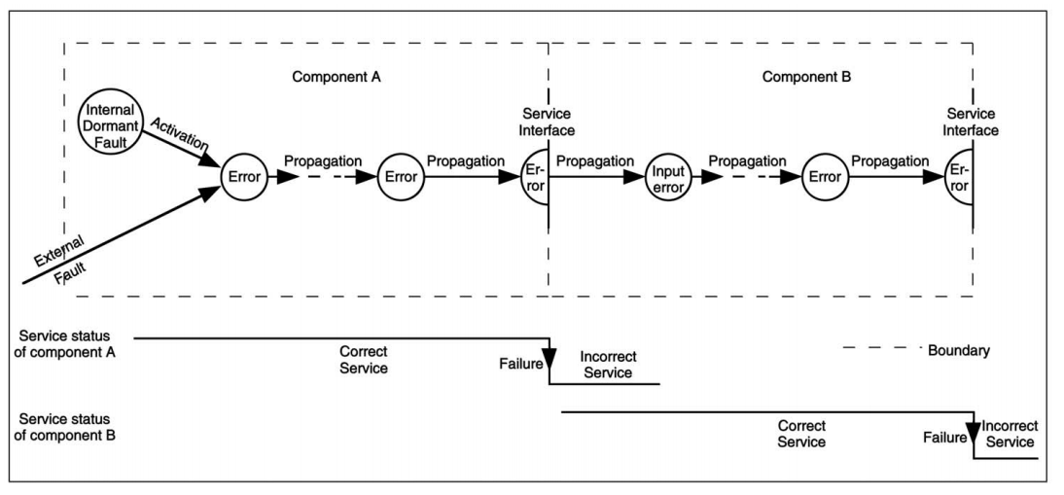
故障、错误、失效
错误的传播效应：
错误会在一个系统的内部进行传播（组件内部会传播，组件之间也会传播），在传播的过程，错误模式可能会发生变化（因为错误对象发生了变化，错误对象的业务行为发生了变化）
如果错误传播到了系统的边界处（未有容错机制或者容错机制不正确），就产生了失效
系统的容错机制应该在错误传播到系统边界处之前发生作用
深信服科技培训发展中心系列课程

Slide 27
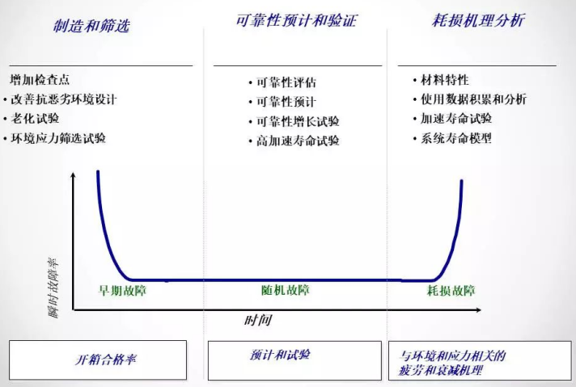
硬件失效曲线-浴盆曲线
1）早期失效阶段：这段时间内，从外形上看，在失效率从一个很高的指标迅速下降；从物理意义上理解，由于少数产品在生产后，存在一些制程、运输等问题，产品有比较明显的缺陷，在投入使用的最初期，这缺陷很快就显露出来，随着时间的增长，这些明显的缺陷越来越少，也就形成了“失效率迅速下降”的现象
2）中期稳定阶段：这段时间内，产品的失效率稳定在一个较低水平；从物理意义上理解，当少数产品的明显缺陷显露出来后，剩下的就是正常的产品，这部份产品可以较稳定、持久地工作，所以失效率也稳定在一个较低水平
3）后期失效阶段：这段时间内，产品的失效率迅速上升；从物理意义上理解，到了后期，产品经过长时间的工作、磨损、老化，慢慢接近寿命终点，随着时间的增加，到达寿命终点的产品越来越多，失效率也就随之上升
深信服科技培训发展中心系列课程

Slide 28
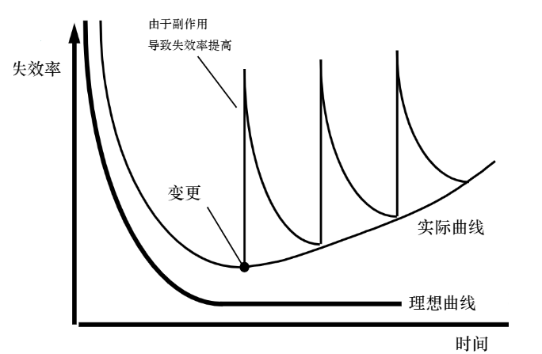
软件/系统失效曲线
1）开始阶段：不能很好理解和测试用户需求，导致经常发生各种失效
2）稳定阶段：随着导致失效的缺陷的不断解决以及对客户需求的深入掌握和理解，失效大大下降
3）变更阶段：新版本或者补丁会引入新的缺陷导致系统失效会大大增加，但是随即又会进入稳定阶段
4）耗损阶段：随着软件的不断升级，会变的越来越庞大和复杂，而且随着时间的推移软件也会逐渐老化，因此失效又会大大增加
耗损阶段
开始阶段
变更阶段
稳定阶段
说明：
1）这里说的软件指的是大型的长期演进的软件。其实软硬件加在一起的系统的失效表现也是这个曲线。
2）硬件失效具有个体差异性，而软件失效则是与运行环境和外部输入有关，因为软件一旦存在某个故障，它自己是不会消失的，当满足特性的外部环境和外部输入后就一定会被激活。所以硬件可以通过冗余来提升可靠性，而软件通过冗余则无法提升可靠性
深信服科技培训发展中心系列课程

Slide 29
4 业界广义可靠性
深信服科技研发专业能力系列课程
深信服科技培训发展中心系列课程

Slide 30
可靠性与质量
深信服科技培训发展中心系列课程

Slide 31
DFX定义
DFX是Design For X（面向产品生命周期设计以及面向来自客户对产品的要求的设计）的缩写，其中的X指产品生命周期中的某一环节或者特性，包含但不限于
可制造性（M）
可装配性（A）
可靠性（R）
安全性（NS）
可服务性（S）
可测试性（T）
兼容性（C）
客户对产品质量、交付期、成本和种类的要求越来越高，产品的生命周期越来越短。这就要求我们的产品要具备：
最快的上市速度(T，Time to Market)
最好的质量(Q，Quality)
最低的成本(C，Cost)
最优的服务(S，Service)
深信服科技培训发展中心系列课程

Slide 32
DFX内涵
面向产品生命周期的设计
作为并行工程的一个重要实现工具，在产品概念设计和详细设计阶段就充分考虑到产品生命周期中各个环节的要求，使得产品设计与其它要求之间紧密联系、相互影响，
将其它要求反应到产品设计中，从而保证产品以较低的成本、较高的质量和较短的产品开发周期进行开发
面向各种要求的设计
X指各种来自于客户对产品外观、使用、运维（DFS）、大小、可靠（DFR）、成本（DFC）、性能（DFP）、能耗、安全（DFNS）等方面的要求。在产品设计中，充分明确和理解内外部客户对上面各个方面的各种要求，并设计相应的方案来满足这些要求。
当这些要求出现冲突时，需要进行平衡和折中，避免顾此失彼。
只有当产品设计满足DFX的所有要求，我们才可以说产品设计是一个好的产品设计。
也体现了团队合作（由于技术的复杂性，产品设计人员需要借助团队中其他专业设计人员协同设计，进行充分的沟通与交流，使得产品满足DFX的各种要求）
深信服科技培训发展中心系列课程

Slide 33
RAMS
广义可靠性＝RAMS
Reliability － 可靠性
Availability － 可用性
Maintainability － 可维护性
Safety － 安全性（人身安全）
来源于欧洲标准 EN50126《铁路应用－可靠性、可用性、维修性和安全性技术规格和验证》，通常用于铁路等可靠性要求较高的行业
假定外部条件恒定的情况下：
可靠性指的是产品处于正常状态的能力
可用性指的是产品处于正常状态占产品使用整个周期的比例
可维护性指的是产品从失效回到正常状态的能力
安全性指的是产品处于正常状态和安全故障子状态（相对于危险故障子状态）的能力
深信服科技培训发展中心系列课程

Slide 34
可维护性
可维护性：产品在规定的条件下和规定的时间内，按规定的程序和方法进行维护时，保持或恢复到规定状态的能力。 概率表示为维修度M
是对可靠性的重要补充
定量衡量参数为平均维修时间（MTTR，MTTM），是时间参数
是产品固有属性、是设计出来的，表征产品预防失效和修复失效的能力，表达产品维护的难易程度
是一种活动，可以是产品失效后为恢复其性能的活动（它可以包括下述一个或多个步骤：故障定位，故障隔离，分解、更换、组装、调校及检测等，也称修理），也可是产品未失效情况下的主动运维（定时/周期性巡检、升级、变更配置等等）的活动
关键要素：可维（硬件、器件更换，重新拔插，软件补丁等等），能维（能检测、能定位、能到达，能更换），易维（修的快，修的好）
深信服科技培训发展中心系列课程

Slide 35
可用性
可用性：是产品在任意一个随机时刻处于可用状态的能力
度量：可用时间占总时间的比值来描述，即：
可用性＝可用时间/（可用时间＋不可用时间）
要点：是可靠性、维修性的综合特性：
可靠性越好，则可用时间越长，可用性越好
可维护性越好，则维修时间越短，可用性越好
深信服科技培训发展中心系列课程

Slide 36
安全性（safety）
安全性是指产品不发生系统危险事件（Hazard Event，也称为事故）的能力
关注危险，例如铁路产品的危险包括：
违反政府法规
人员伤亡
重大财产损失
环境破坏
涉及到在各种环境条件和工作条件下，在运营、维护维修过程中发生的所有危险
系统故障是危险的主要来源，危险性故障是全部故障的子集。
深信服科技培训发展中心系列课程
深信服科技研发专业能力系列课程

Slide 37
5 可靠性度量体系
深信服科技研发专业能力系列课程
深信服科技培训发展中心系列课程

Slide 38
质量属性
目标大类 | 目标子类 | 核心目标项
业务0中断 | 数据面业务0中断 | 单点故障不中断业务
 | 升级等运维操作不导致业务中断 | 升级不中断业务
数据0丢失 | 系统配置数据0丢失 | 管理配置数据备份恢复
 | 用户业务数据0丢失 | 数据持久度“13个9”
故障秒级检测自愈 | 0.2~10秒内故障检测并自愈 | 虚拟机故障秒级检测自愈
 |  | 网络故障秒级检测自愈
 |  | 主机故障秒级检测自愈
 |  | 主备/集群秒级倒换
 | 故障自动检测率 | 故障自动检测定位，定位到FRU和FMU
 | 故障自动恢复率 | 故障自动恢复率（不中断业务）
事故分钟级恢复 | 90%事故分钟级恢复，1秒~10分钟故障定位到FRU/FMU; | 90%事故分钟级恢复，最长不超过30分钟
抗100倍过载 | 1秒~1分钟适应100倍突发流量能保持规格的90%业务处理能力 | 百倍负载不宕机
深信服科技培训发展中心系列课程

Slide 39
质量属性
业务零中断：指的是从系统架构设计的角度来看，主要包含两个方面的设计原则
在架构上各个点、线、面都是有冗余的(冗余方式：主备、主主、主从等等；冗余粒度：服务级、主机级、网络级、机柜级、站点级等等），不存在单点
对于升级（包含系统内各个组件的升级：OS，驱动，业务应用等等）等计划性运维活动不造成业务中断（例如热升级、无损升级等等）
数据零丢失：指的是从系统架构设计的角度来看，主要包含三个方面的影响因素
冗余副本的设置：副本数的多少，副本的安全等级：盘级、服务器级、机柜级
存储介质的失效率
数据修复/重建时间（修复的及时性，修复速度）
抗百倍过载：指的是在系统的流量大于系统最大承载能力之后不会导致系统被大流量压死（全部中断）而主动进行流量控制的机制（保证一定的业务成功率），至少做到10倍。
深信服科技培训发展中心系列课程

Slide 40
质量属性
故障秒级检测与自愈：这包含如下几个方面的定义：
故障检测时间：一个故障从发生（故障发生了，业务可能受到影响了）到系统可以感知（系统判断故障发生了）到所花费的时长，这个指标是按照某个/类故障进行定义，比如进程挂死的故障检测时长小于6秒
故障自动恢复时间：一个故障从系统感知（系统判断故障发生了）到业务恢复（故障本身消失或者继续，但是通过容错机制让业务恢复到故障前的状态）所花费的时长，这个指标是按照某个/类故障进行定义。比如进程挂死能够在5秒内恢复（这个恢复时间包含停止进程加上启动进程的时间）
故障检测时间+故障恢复时间 = 故障引起的业务中断时间，这二者之和越小越好。为了降低业务中断时间，可以改进其中一个或两个都改进
故障检测/定位率：指的是系统内有多少比例的故障能够被自动检测定位，能够检测定位的标准是 1）硬件定位到FRU（具体槽位的硬盘、内存等等），软件定位到FMU（可管理单元，例如进程，文件等） 2）需要人工处理的上报告警，无需人工处理的记录日志并触发恢复措施
故障自动恢复率：指的是系统内有多少比例的故障能够被自动恢复，能够自动恢复的标准是 ：无需人工干预，通过自动的例如重试，重启，切换，修复，重建，备份恢复，隔离等等手段保障承载的业务不中断。例如发生单个网口丢包，将丢包的网口自动隔离，将流量自动切换到另一个冗余网口。
深信服科技培训发展中心系列课程

Slide 41
质量属性
事故分钟级恢复：指的是发生了不可自动恢复的故障造成了业务中断或者数据丢失后，人工介入进行恢复（从恢复开始开始到业务恢复到之前状态的持续时长），
可以按照不同的故障类型进行目标定义，比如系统配置数据丢失类的恢复小于30分钟；
可以按照场景比例进行定义，比如90%的事故场景在30分钟内进行恢复，不过按照这种方式进行定义的时候，需要给出所有的需要人工介入恢复的场景
业务可用度的指标主要是通过业务零中断、故障秒级检测与自愈、事故分钟级恢复来进行承载的，因此当我们在业务上定义了可用度之后，就需要将目标分解下来，分解为在架构设计上需要增加/增强哪些冗余机制，计划性活动中断业务时间缩短目标，故障检测和恢复时间的缩短目标，故障检测定位率的提升目标，故障自动恢复率的提升目标、事故人工恢复时间的缩短目标等等。
深信服科技培训发展中心系列课程

Slide 42
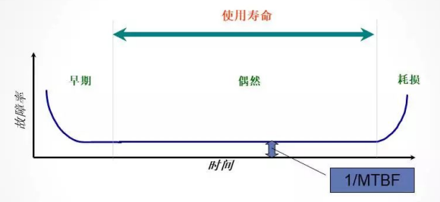
运行指标-MTBF
平均失效间隔时间：MTBF（Mean Time Between Failure）。是指相邻两次失效之间的平均工作时间，它仅适用于可维修产品，值越大则产品的可靠性越高，其计算公式为
例如：一台电机在工作45000小时内发生了6次故障并修复，那么其MTBF为
寿命与MTBF的区别：
寿命：产品能有价值存活的时间长度，是时间特性
MTBF：体现了在寿命期内发生故障的频度，是概率特性
产品 | 典型设计寿命 | 典型MTBF
继电器 | 15000次 | 55000次
按钮 | 30万次 | 120万次
电视 | 15年 | 68年
深信服科技培训发展中心系列课程

Slide 43
运行指标-MTTF
平均无故障工作时间：MTTF（ Mean Time To Failure ），针对不可修产品, 是发生失效的运行时间的平均值，通常用产品累积工作时间除以故障数量来计算
例如1000 块表工作了一个星期，在这段时间内，有两个故障发生
该指标在我们的产品中没有意义，因为我们的产品都是可维修的。它主要针对一些硬件部件而言的，比如硬盘、电源、CPU、风扇等等
深信服科技培训发展中心系列课程

Slide 44
运行指标-MTTR
平均修复时间：MTTR（ Mean Time To Repair ）。是指可修复产品发生失效后的平均修复时间，就是从出现失效到修复完成的这段时间。MTTR越短表示易恢复性越好。
MTTR也包含获得配件的时间，维修团队的响应时间，记录所有任务的时间，还有将设备重新投入使用（上架、布线、启动等等）的时间
深信服科技培训发展中心系列课程
深信服科技研发专业能力系列课程

Slide 45
运行指标-可用度
可用度：产品在任意时刻需要和开始执行任务时，处于可工作或可使用的程度。概率度量为可用度，就是我们常说的几个9
对于可维修产品：
固有可用度A_{i}（Inherent Availability）：指只考虑到故障修复情况，不进行预防性维修（保养），没有资源延迟，也没有管理延迟。A_{i}的计算方法为：
可达可用度A_{a}（Achieved Availability）：考虑到故障修复和预防性维修情况，没有考虑备件和管理延迟。A_{a}的计算方法为
运行可用度A_{o}（Operational Availability）：考虑到故障修复和预防性维修情况，并考虑到保障延迟。A_{o}的计算方法为：
MTBM：平均维修间隔时间
MTTM：平均维修时间
MLDT：平均保障延误时间
深信服科技培训发展中心系列课程

Slide 46
内部测试指标
故障自动检测率：能够自动检测/定位（硬件定位到FRU—现场可更换单元；软件定位到FMU—现场可管理单元）的故障数占系统总故障数的比例。检测/定位的含义就是能够及时（故障发生的当时）感知到发生故障的对象。
要进行该指标评估的话，主要有两个关键值：
系统总的故障总数：主要来源于产品可靠性需求基线/测试基线中的故障模式全集或者产品故障模式库中的故障模式全集。
能检测的故障总数：能检测的判断标准，一是要么是能够上报故障告警，要么是能触发后续的故障自动隔离与恢复
实际上一个故障可能在多个模块都会发生，如果只有部分模块能检测，那么这个故障数就不能算作1，而是按照模块比例进行折算，比如总共有5个模块涉及到故障模式A，但是只有3个模块可以做到检测，那么对于故障模式A的故障检测数的计算只能算为0.6，这个比例我们叫做故障模式检测符合度
为了简化计算，我们把符合度分为3个区间，0<符合度<0.4称为符合度低区间，0.4<=符合度<0.7称为符合度中区间，0.7<=符合度<1.0称为符合度高区间。那么故障自动检测率的计算公式就转化为：（符合度低故障个数*0.4+符合度中故障个数*0.7+符合度高故障个数*0.9+完全符合故障个数*1）/产品总故障
深信服科技培训发展中心系列课程
深信服科技研发专业能力系列课程

Slide 47
内部测试指标
故障自动恢复率：能够自动恢复（业务无中断即可，故障本身可以没有修复）的故障数占到系统总故障数的比例。其含义就是通过重启、重试、倒换、迁移、隔离、备份恢复等等冗余手段来保证业务不中断。该值越高，系统的可用度越高。要进行该指标评估的话，和故障自动检测率一样主要有两个关键值
系统总的故障总数：主要来源于产品可靠性需求基线/测试基线中的故障模式全集或者产品故障模式库中的故障模式全集。
能检测的故障总数：能自动恢复的判断标准就是业务无中断、数据无丢失；
实际上一个故障可能在多个模块都会发生，如果只有部分模块能自动恢复，那么这个故障数就不能算作1，而是按照模块比例进行折算，比如总共有5个模块涉及到故障模式A，但是只有3个模块可以做到自动恢复，那么对于故障模式A的故障自动恢复数的计算只能算为0.6，这个比例我们叫做故障模式自动恢复符合度
为了简化计算，我们把符合度分为3个区间，0<符合度<0.4称为符合度低区间，0.4<=符合度<0.7称为符合度中区间，0.7<=符合度<1.0称为符合度高区间。那么故障自动恢复率的计算公式就转化为：（符合度低故障个数*0.4+符合度中故障个数*0.7+符合度高故障个数*0.9+完全符合故障个数*1）/产品总故障数
说明：这里所说的业务无中断，指的是从故障发生到故障影响消除的时间足够短，业务层面可以容忍这样的时间，并不是没有一点中断时间，比如主备双机，主机发生故障切换到备机，总是有一定的切换时间（切换时间内不响应业务请求），在此期间内不会造成外部业务失败就认为是无中断。
深信服科技培训发展中心系列课程
深信服科技研发专业能力系列课程

Slide 48
内部测试指标
故障自动检测时长、故障自动恢复时长
从上面的故障自动恢复的评估标准可以看到从故障发生到故障自动恢复的持续时间（假定为T）非常重要，这个时间超出一定的范围后，就不是自动恢复了。
这个T由两部分组成，一部分是故障从发生到被检测到的时间（故障检测时长），另一部分是从故障被检测到到故障被恢复的时间（故障自动恢复时长），举个例子，对于进程挂死这个故障，加入我们的检测机制是每隔1秒检测一次，连续3次都无响应则认为是进程挂死了，那么此处的故障检测时长就是3秒，检测到进程故障挂死后，要对进程进行重新启动，假定进程启动的时间要2秒钟，那么进程挂死故障的故障恢复时长就是2秒钟（进程停止的时间一般很快，可以忽略不计）。在实际的时间当中如何计算这两个值呢：
故障自动检测时间 = 故障检测服务日志中记录的检测到故障的时间点 - 故障模拟服务的日志中记录的故障触发时间点
故障自动恢复时间 = 故障自动恢复动作（重启、倒换、隔离等等）的完成时间点 - 故障检测服务日志中记录的检测到故障的时间点
说明：这两个指标都是针对具体的某个故障模式而言的，属于故障模式级的能力指标。通常情况下都是秒级的，毫秒级的，做得差的一般是十秒级的。
深信服科技培训发展中心系列课程

Slide 49
内部测试指标
故障人工恢复时长
指的是无法自动恢复的故障（导致了用户业务中断），比如双机倒换失败了，双机都故障了，整个系统掉电了等等，需要人工介入进行恢复时整个恢复时长。借用上面的故障自动恢复时长的思路，该指标的评估算法为：
故障人工恢复时长 = 用户业务恢复正常运行的时间点（人工计时或者用户业务系统的日志记录的恢复时间点） - 用户业务发生中断的时间点（用户保障时间点或者用户业务系统的日志记录的中断时间点）。此处的故障检测时间忽略不计。因为故障人工恢复时长一般都是分钟级、小时级、甚至是天级的，而故障检测时间一般是秒级的。
过载保护评估
过载保护的评估方案一般是在系统正常最大业务处理能力N倍的情况下，业务成功率达到的百分比，例如5倍的情况下，业务成功率达到95%，有两个关键值的计算描述如下：
过载的倍数：这里面首先要确定的系统的最大业务处理能力P，这个指的是系统的软硬件资源可以承载的最大业务量，需要通过测试给出（就是系统处在即将过载的时候的处理能力），例如一个存储系统的最大IOPS是1万
成功率：分子是当前可以成功的业务量，其分母是系统的最大业务处理能力。例如当前每秒要进入系统的IO是5万个，那么过载的倍数就是5万/1万就是5倍，可以正常处理的IOPS是9800，那么此时的业务成功率= 9800/10000= 98%。也就是说过载5倍的情况下，业务成功率可以达到98%。
深信服科技培训发展中心系列课程

